Slide 1
Avaliação energética e de dependabilidade de Data Centers.
João Ferreira (jfsj3@cin.ufpe.br)
Orientador: Prof. Paulo Maciel (prmm@cin.ufpe.br)
Notes:
1 – Pensar em um estudo de caso que comtemple alguma das linhas de pesquisa mostradas!

Slide 2
AGENDA
1 – Introdução
2 –Motivação
3 – Objetivos (Geral e Específicos)
4 –Estudo de Caso 1
- Resultados
5 – Estudo de Caso 2
- Demonstração da Ferramenta

Slide 3
Introdução
Nos últimos anos têm havido um alto crescimento no tamanho, complexidade, poder de processamento e armazenamento de Data Centers.
O data center é um ambiente projetado para abrigar servidores e outros componentes como sistemas de armazenamento de dados e ativos de rede.
Esta expansão implica em um aumento no consumo de energia dos Data Centers.

Slide 4
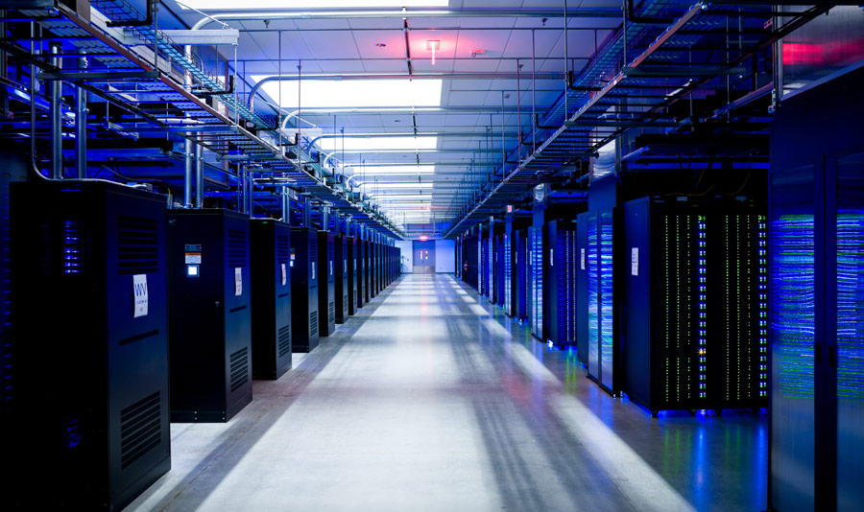
Introdução
Em geral um sistema de data center é composto por:
Estrutura de Resfriamento;
Estrutura de TI;
Estrutura Elétrica;
Notes:
Um Data Center tem a necessidade de alta disponibilidade dos equipamentos que executam sistemas essenciais.

Slide 5
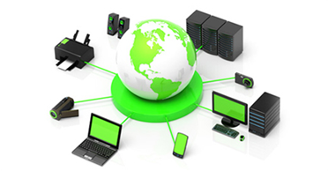
Motivação
Os Datacenters foram identificados como um dos mais rápidos e maiores consumidores de energia e a este consumo está associado um custo, financeiro e ambiental.
As emissões de carbono e as questões energéticas aparecem nas manchetes internacionais com grande frequência.
Governos, ONGs e corporações realizam estudos para analisar sua própria emissão de carbono, com o objetivo de medir o impacto de suas atividades sobre o aquecimento global.

Slide 6
Objetivo Geral
AVALIAR O CONSUMO ENERGÉTICO E A DE DEPENDABILIDADE DO AMBIENTE DE DATA CENTERS
Notes:
As questões de sustentabilidade podem entrar na parte ENERGÉTICA.
Ao invés de utilizar a manutenção, trabalhar com redundância, visto que o impacto é maior;
Trabalhar com TI → Maior e menor consumo energético | relação com a sustentabilidade (com a add de mais equipamentos);
Eficiência de TI é mais complicada, melhor pensar na utilização;
Utilização – desempenho (não modelar, sendo informação provida, supondo que a utilização seja de x%);
Com a redundância, poderíamos ver a questão do balanceamento de carga (politica para gerenciamento energético do datacenter, no horário de pico diminuir a utilização);
Apresentar resultado, em nível de modelagem, dia 04/04, as 10h;
Juntar para dar uma unidade melhor;
Pegar os papers do grupo e ...
Considerar o nível de utilização dos equipamentos de TI (questão das eficiências energéticas de TI | Refrigeração | Nível de utilização do sist TI). São questões que vão impactar o consumo, além da configuração do sistema (esquema de redundância);
TCO = custo de compra + custo funcionando + custo de reciclagem.

Slide 7
Objetivos Específicos
1 - Gerar modelos formais de dependabilidade (e.g. RBD, SPN, Fault Tree, Markov Chain) usando hierarquia e contemplando a utilização de mais de uma fonte de energia.
2 – Avaliar o impacto da redundância de equipamentos no consumo de energia elétrica (sustentabilidade).
3 – Avaliar as políticas de gerenciamento energético.
4 - Definir estratégias de otimização para se ter um consumo de energia de forma sustentável a um baixo custo.
Notes:
AVALIAR O CONSUMO ENERGÉTICO E A DE DEPENDABILIDADE DO AMBIENTE DE DATA CENTERS
As questões de sustentabilidade podem entrar na parte ENERGÉTICA.
Ao invés de utilizar a manutenção, trabalhar com redundância, visto que o impacto é maior;
Trabalhar com TI → Maior e menor consumo energético | relação com a sustentabilidade (com a add de mais equipamentos);
Eficiência de TI é mais complicada, melhor pensar na utilização;
Utilização – desempenho (não modelar, sendo informação provida, supondo que a utilização seja de x%);
Com a redundância, poderíamos ver a questão do balanceamento de carga (politica para gerenciamento energético do datacenter, no horário de pico diminuir a utilização);
Apresentar resultado, em nível de modelagem, dia 04/04, as 10h;
Juntar para dar uma unidade melhor;
Pegar os papers do grupo e ...
Considerar o nível de utilização dos equipamentos de TI (questão das eficiências energéticas de TI | Refrigeração | Nível de utilização do sist TI). São questões que vão impactar o consumo, além da configuração do sistema (esquema de redundância);
TCO = custo de compra + custo funcionando + custo de reciclagem.

Slide 8
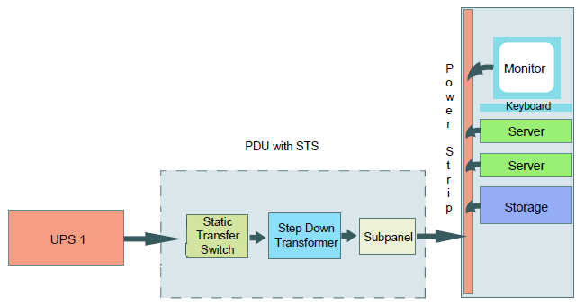
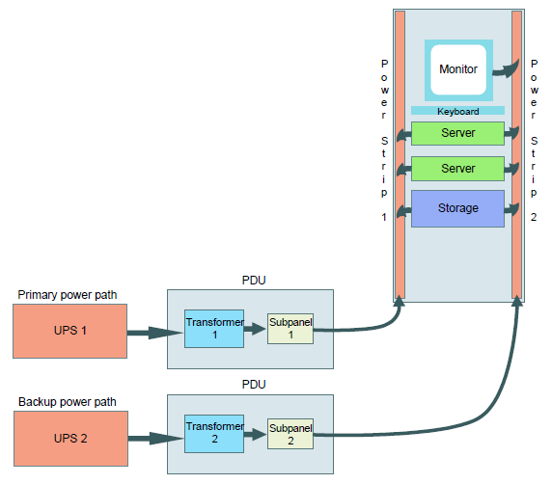
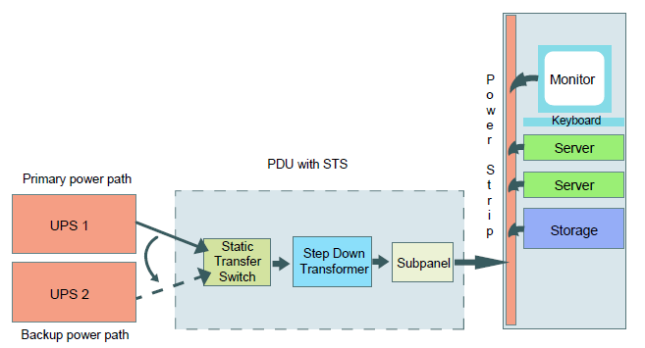
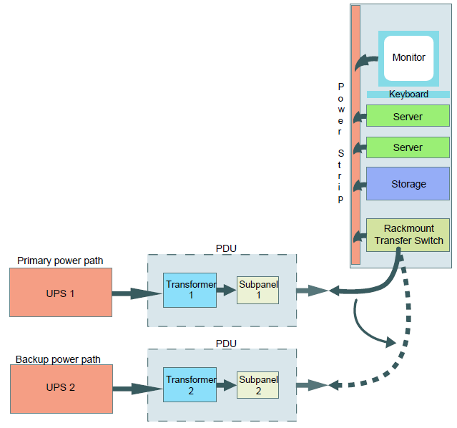
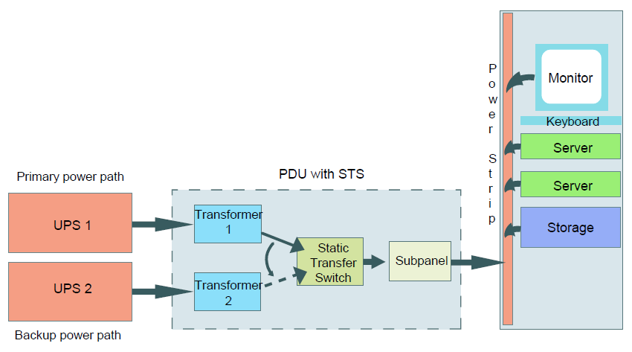
Estudo de Caso 1
Redundância de equipamentos pertencentes a infraestrutura elétrica de datacenters
Cinco cenários foram modelados, baseados no White Paper 48.
Os cenários possuem uma redundância crescente de equipamentos

Slide 9
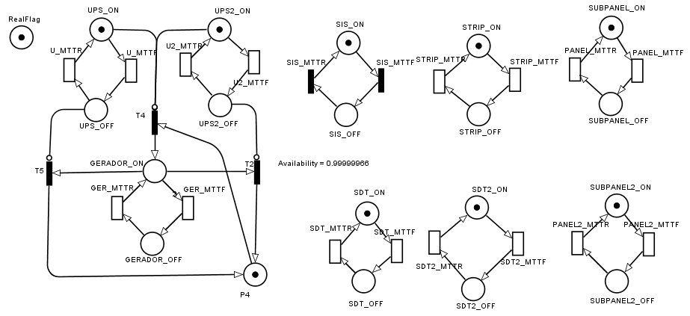
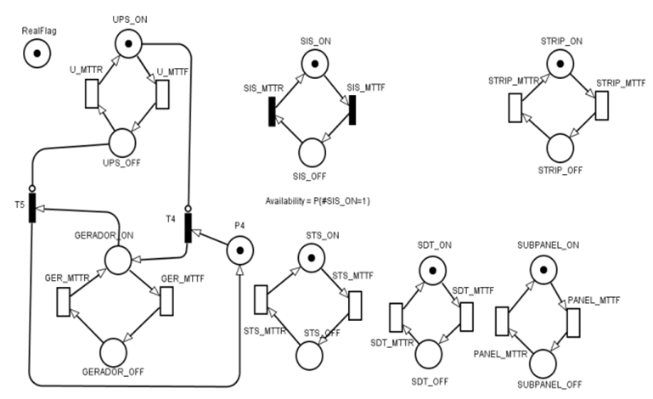
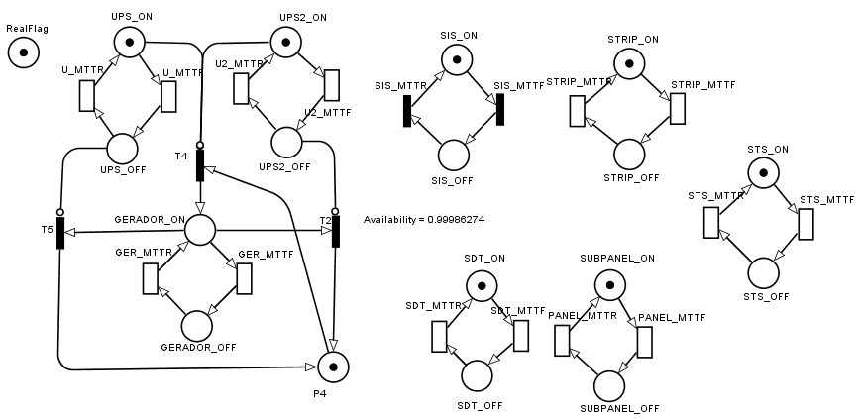
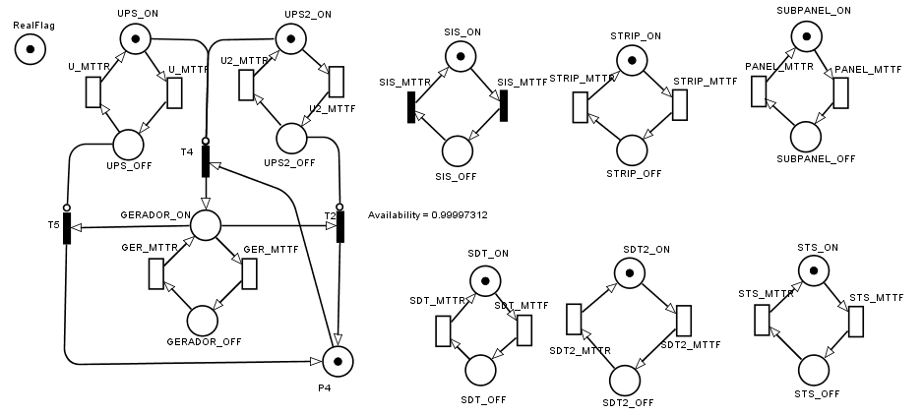
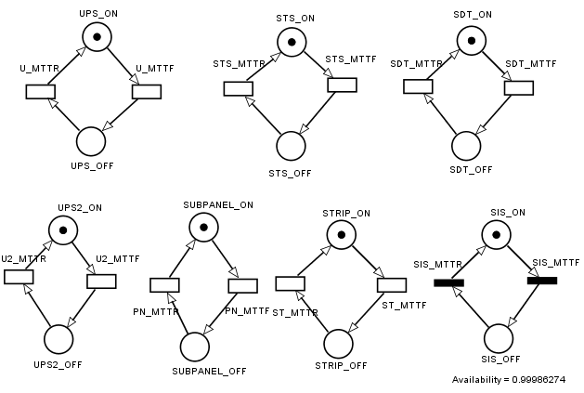
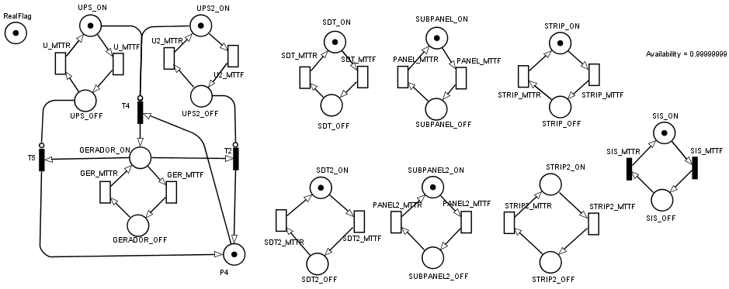
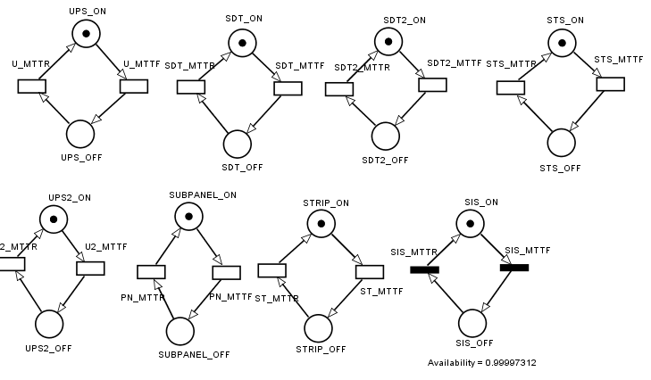
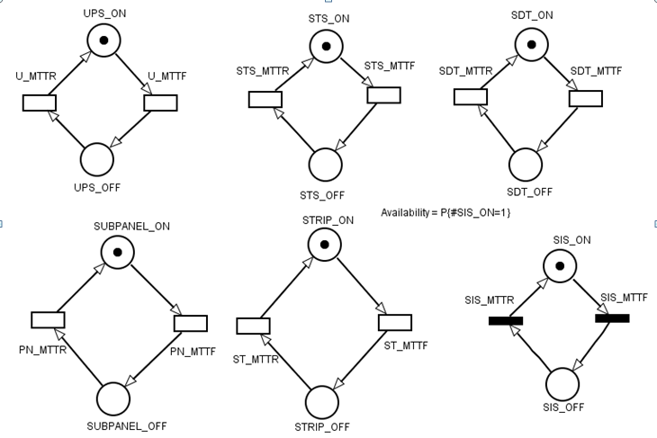
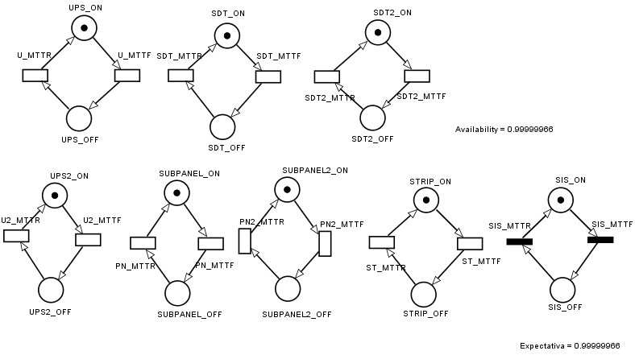
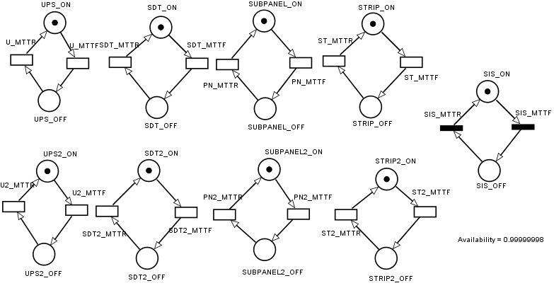
Estudo de Caso 1
Os cinco cenários foram modelados em SPN, utilizando o TimeNet.
Foram adicionados a cada um dos cenários um gerador (Cold Standby) e feita uma comparação.
MODELO SEM GERADOR MODELO COM GERADOR
1
5
2
3
4

Slide 10
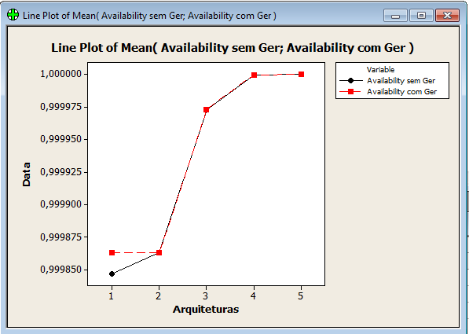
Resultados
Availability para 10 Cenários

Slide 11
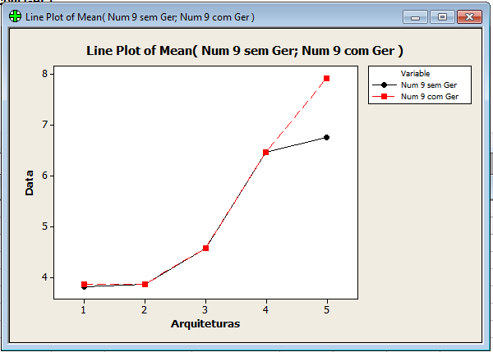
Resultados
Números de Nove para 10 Cenários
Notes:
=-LOG((1-B5);10)

Slide 12
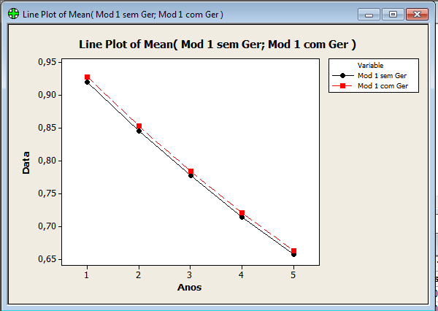
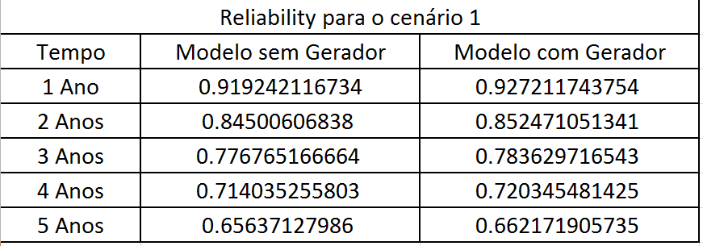
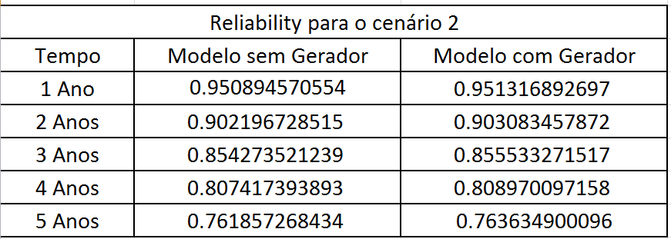
Resultados

Slide 13
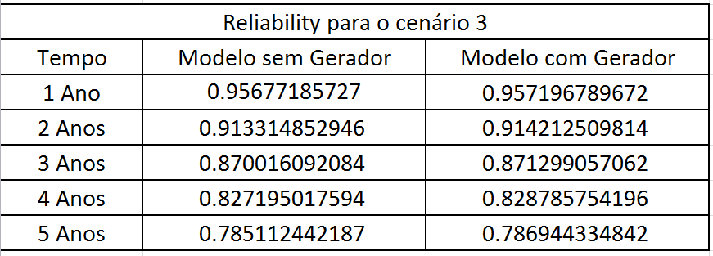
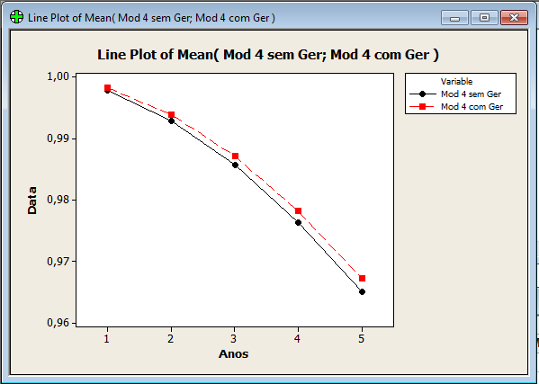
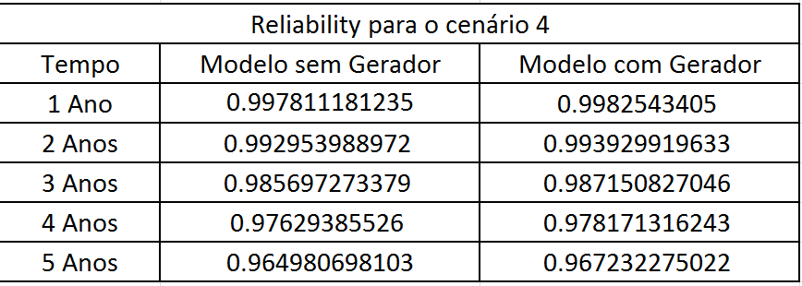
Resultados

Slide 14
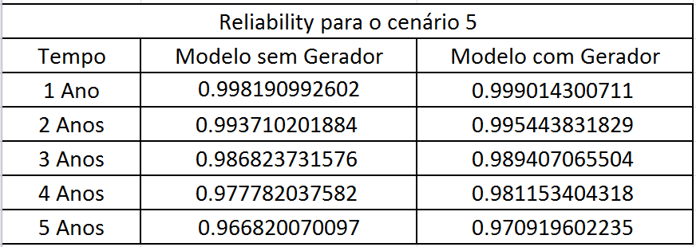
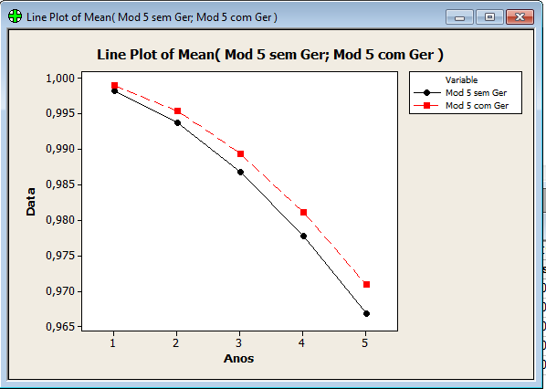
Resultados

Slide 15
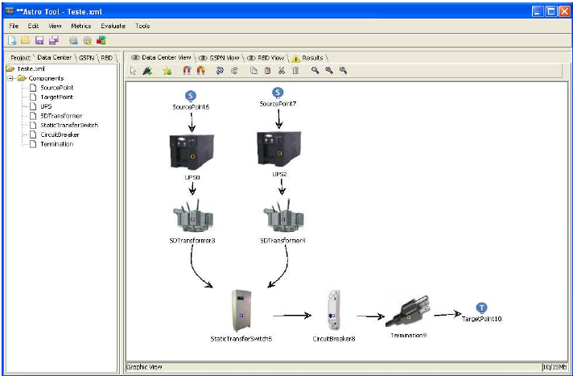
Estudo de Caso 2
Integração de técnica de otimização ao ASTRO
ASTRO
É um software desenvolvido pelo MoDcs
É utilizado para design da arquitetura em alto nível dos datacenters;
Avalia a dependabilidade e sustentabilidade em sistemas data Center;
Possui modelos híbridos de dependabilidade que permitem a utilização de (RBD) e (SPN) para avaliação desses sistemas de datacenter.

Slide 16
Estudo de Caso 2
Integração de técnica de otimização ao ASTRO
OTIMIZAÇÃO
Os problemas de otimização buscam maximizar ou minimizar uma função matemática com certo número de variáveis​​, sujeito a certas restrições;
A função matemática que deve ser otimizada é conhecida como função objetivo;

Slide 17
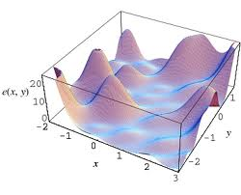
Estudo de Caso 2
Integração de técnica de otimização ao ASTRO
GRASP
É um Procedimento de busca adaptativa gulosa e randomizada;
Consiste de duas fases:
Construção, na qual uma solução é gerada, elemento a elemento;
Busca Local, na qual um ótimo local na vizinhança da solução construída é pesquisado;

Slide 18
Estudo de Caso 2
Integração de técnica de otimização ao ASTRO
Mostrar o estado atual desta integração.

Slide 19
Obrigado !

